Slide 1
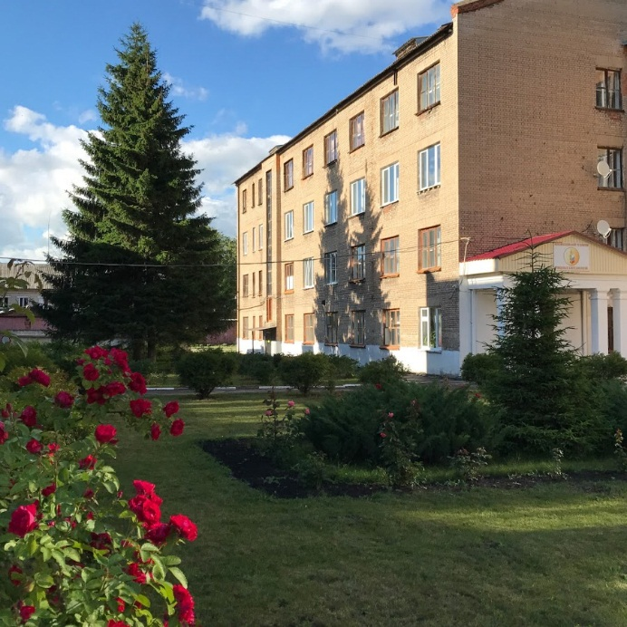
ГПОУ ТО «Новомосковский техникум пищевых биотехнологий»
Знакомой улицей Дзержинского иду,
Аллея клёнов и берёз,
Всегда я в техникум свой захожу,
Мой город, мой Новомосковск.

Slide 2
Основные сведения
ГПОУ ТО «НТПБ» - динамично развивающееся инновационное образовательное учреждение. Было создано в городе Новомосковск в 1931 году.
92 года техникум готовит рабочие кадры для города и страны в соответствии с социальным заказом времени.
В 2023 году ГПОУ ТО «НТПБ» предлагает обучение по следующим специальностям/профессиям:
- Повар, кондитер – 25;
- Аппаратчик производства продуктов питания из растительного сырья (Пекарь; кондитер) – 25;
Закройщик – 25;
Коммерция (по отраслям) – 25;
Технологии индустрии красоты (Технология парикмахерского искусства) – 25;
- Поварское и кондитерское дело – 25.

Slide 3
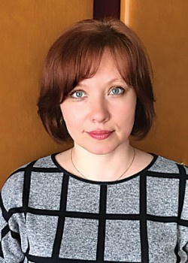
Уважаемые абитуриенты, дорогие выпускники 9-х и 11-х классов!
От всей души рада приветствовать вас!
В вашей жизни сейчас наступил очень ответственный момент: вы стоите на пороге выбора жизненного пути и, соответственно, выбора будущей профессии. Перед вами открывается много дорог и возможностей. Главная задача – определиться в своем призвании.
Выбор будущей профессии, поступление в техникум – важнейший этап в жизни молодого человека, один из сложных вопросов, возникающих в начале жизненного пути. И очень важно принять правильное решение, выбрав именно ту профессию, которая позволит вам стать по-настоящему успешными людьми!
Сегодня мы создаём инновационное учреждение нового поколения, техникум, способный внедрять перспективные научные достижения в производство.
Наше учреждение осуществляет качественную подготовку высококвалифицированных специалистов, востребованных на рынке труда Тульской области, мотивированных на постоянное совершенствование своих компетенций, умений и знаний.
Я желаю вам успехов в выборе профессии и добро пожаловать в Новомосковский техникум пищевых биотехнологий! Годы, проведенные в наших стенах, будут лучшими в вашей жизни!
По всем вопросам обращайтесь в Приемную комиссию
по тел.: 8 (48762) 6-25-34
С уважением, директор ГПОУ ТО «НТПБ» Наталия Ивановна Зайцева

Slide 4
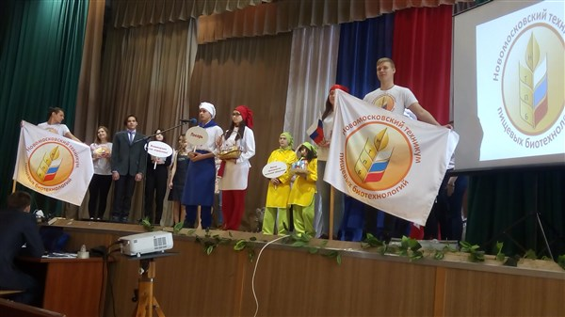
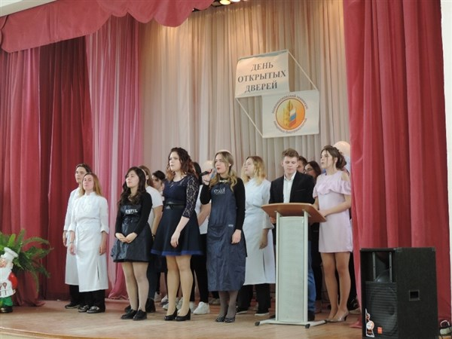
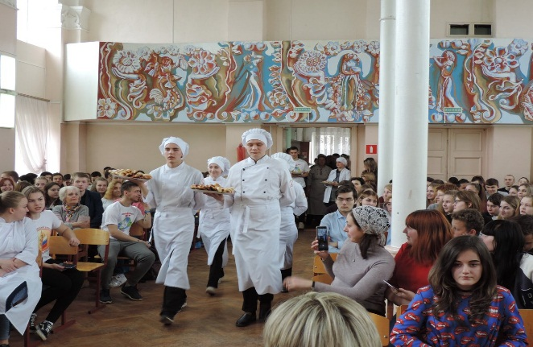
Дорогие друзья!
Не за горами день, когда перед вами распахнутся двери в большую жизнь. Что делать дальше? Куда приложить свои силы, знания и умения. Нет, наверное, выбора более трудного, чем тот, что вам предстоит сделать. Трудный шаг, но его надо пройти, и мы постараемся помочь вам, рассказав о профессиях и специальностях, которые вы можете получить в нашем учебном заведении.

Slide 5
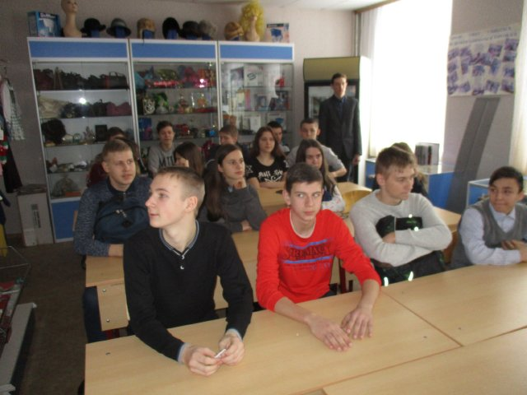
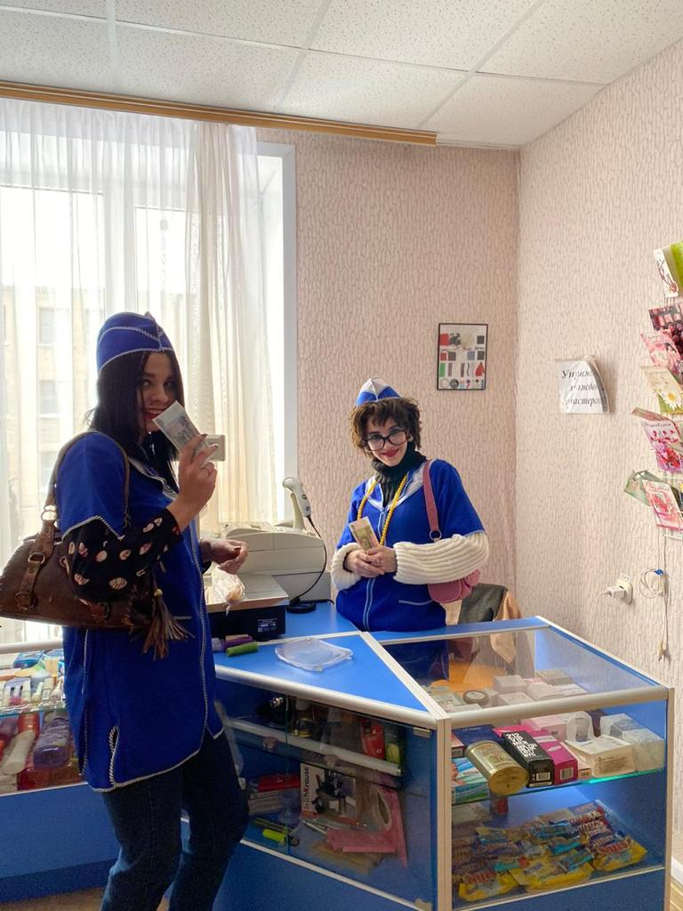
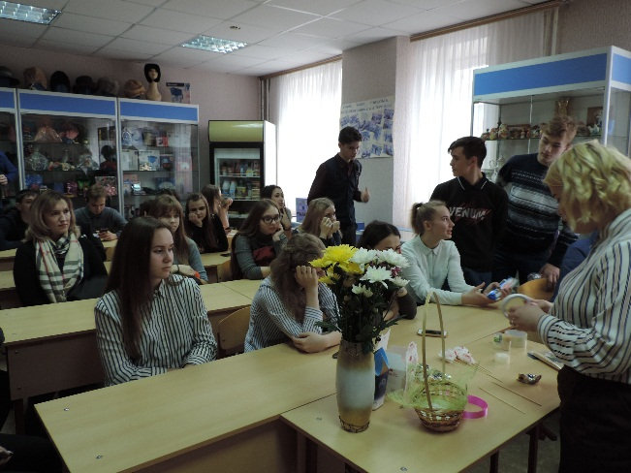
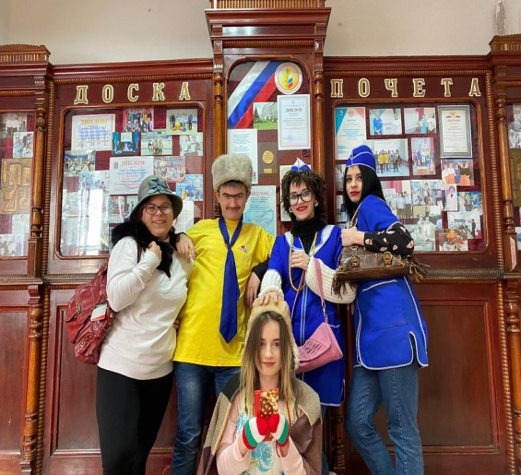
Коммерция (по отраслям)
В мире нет другой профессии, с работниками которой мы встречались бы так часто. Зашли в магазин, понадобились соль или спички – везде мы встречаемся с представителями торговли

Slide 6
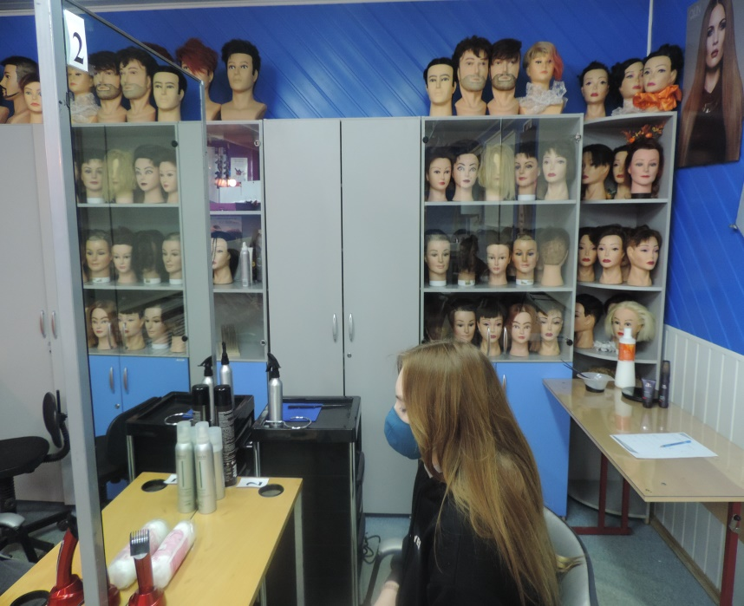
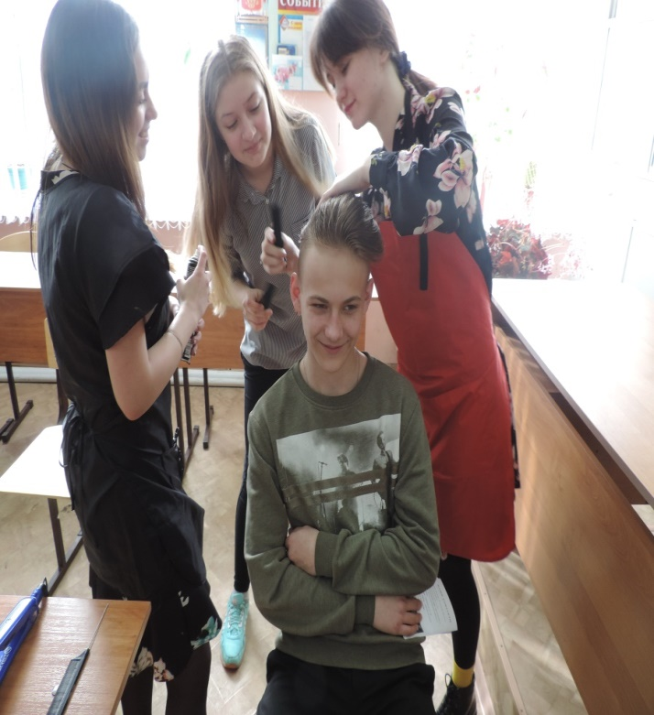
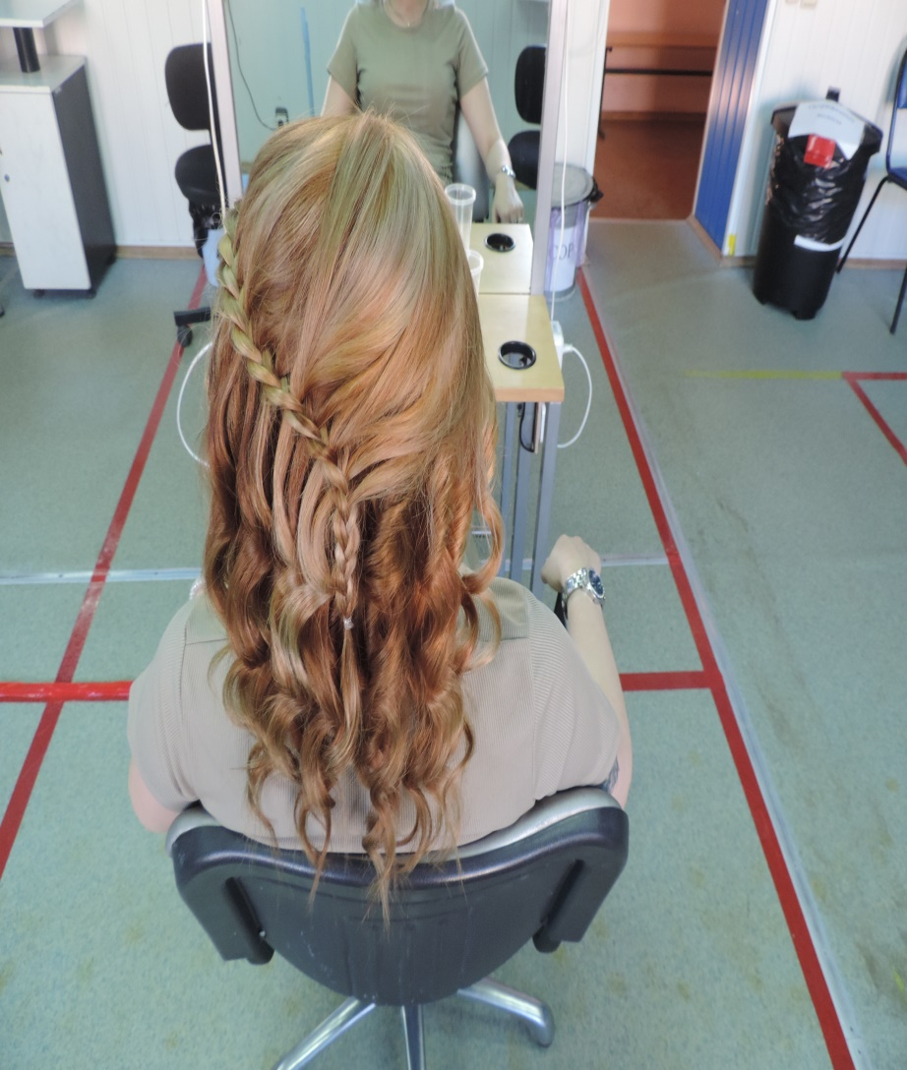
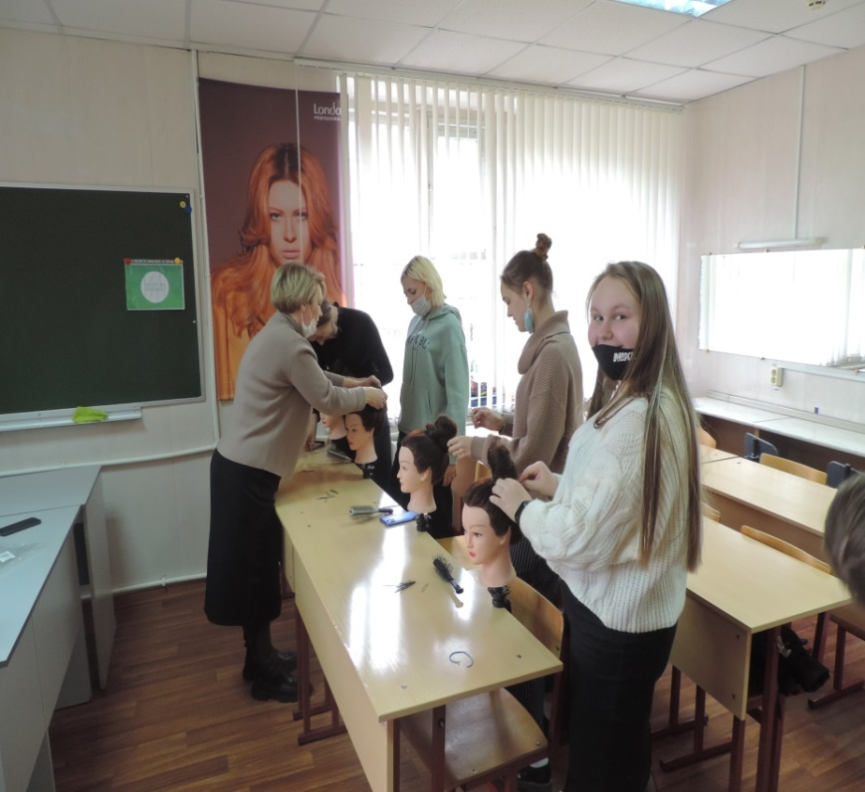
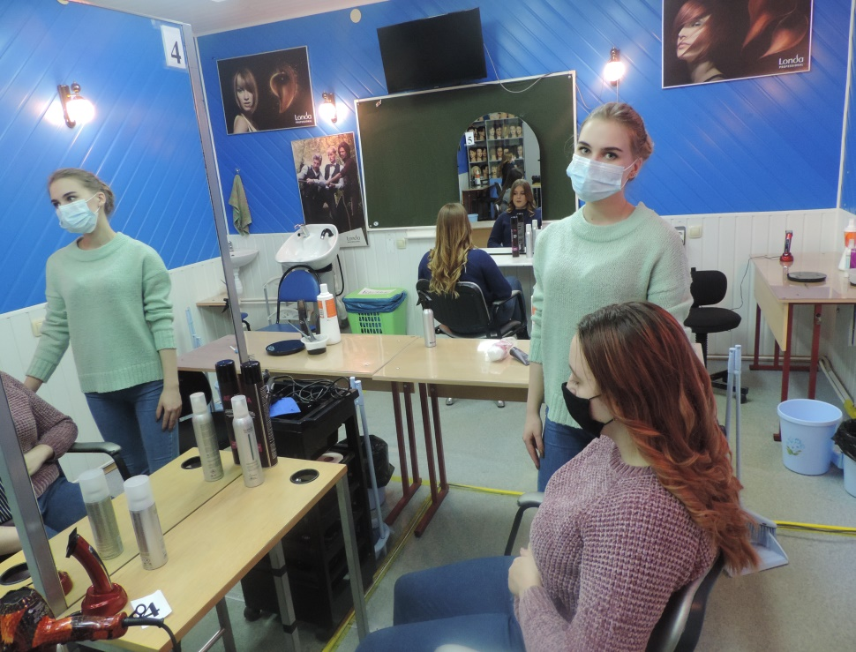
Технологии индустрии красоты
(Технология парикмахерского искусства)
Дайте ножницы, расческу, Он вам сделает причёску. Парикмахер непременно Подстрижет вас современно.

Slide 7
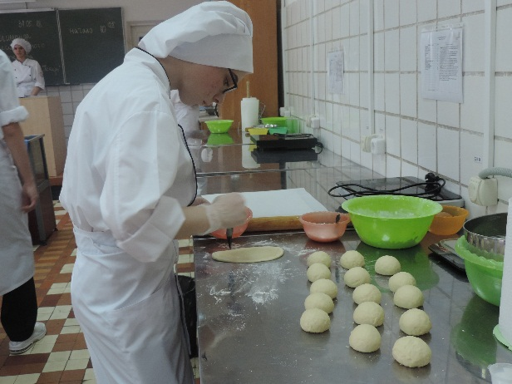
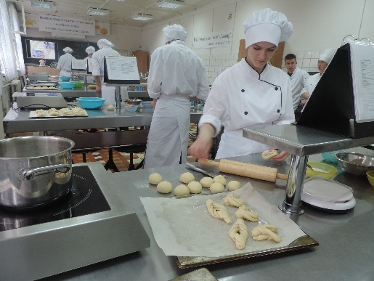
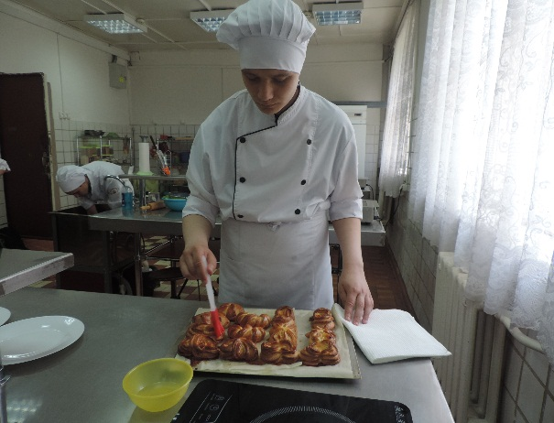
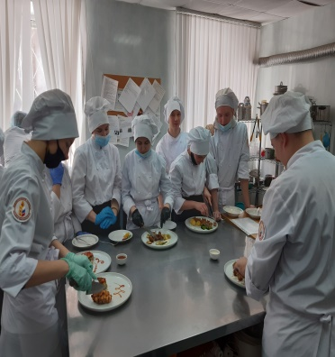
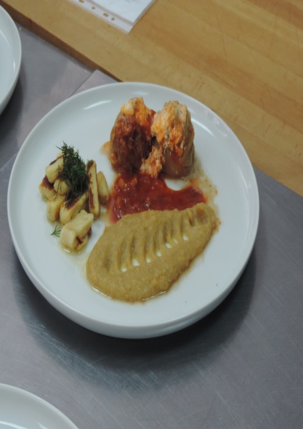
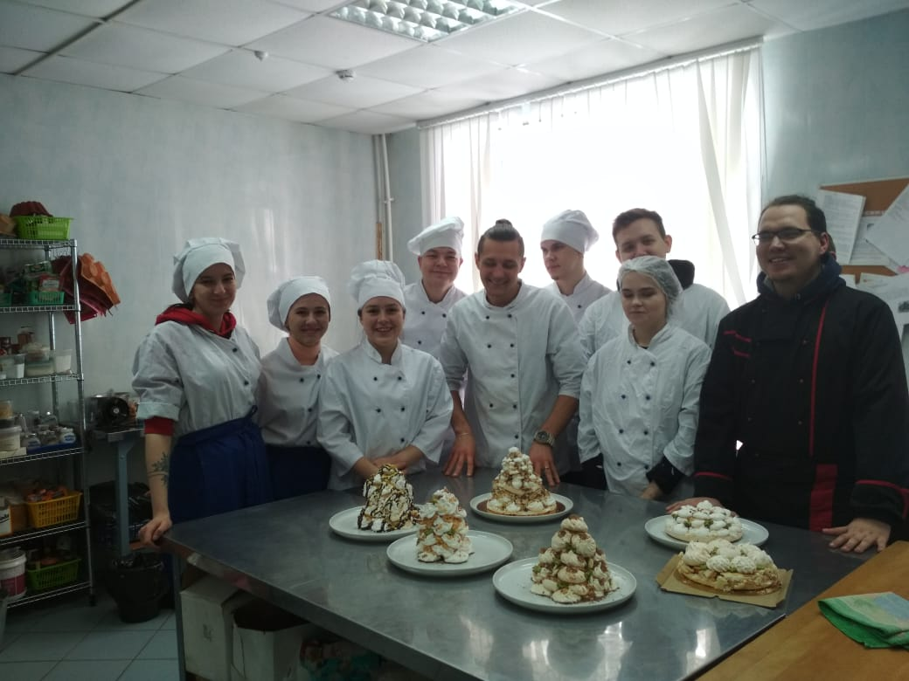
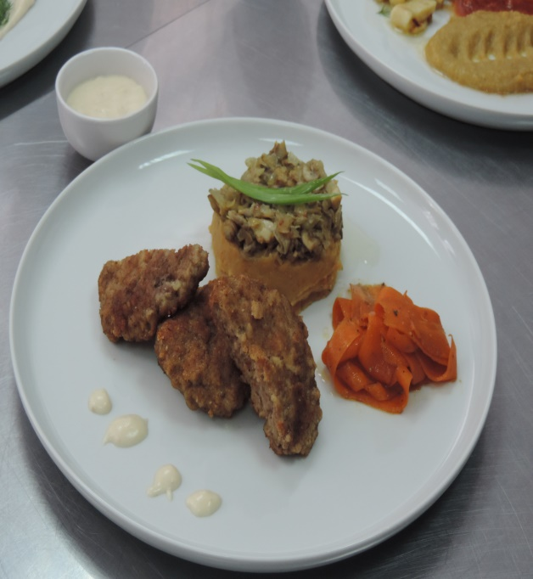
Поварское и кондитерское дело

Slide 8
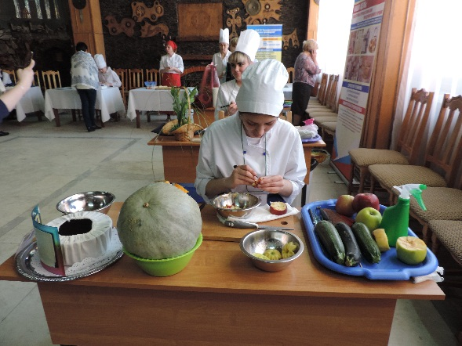
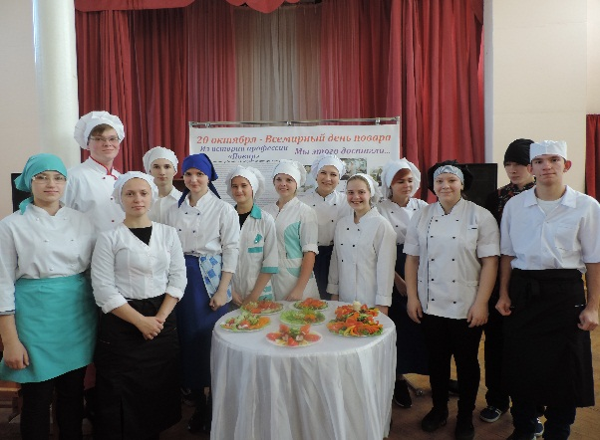
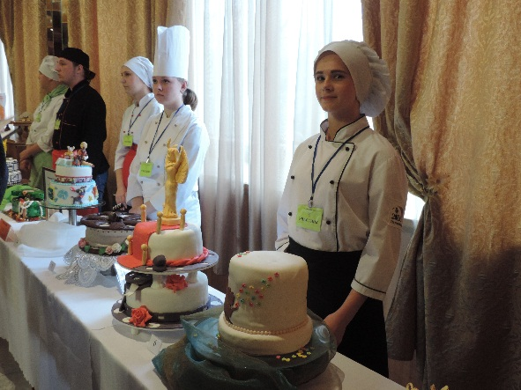
Повар, кондитер
Земля и потому ещё щедра,
Что в мире существуют повара.
Благословенны их простые судьбы.
А руки их, как помыслы, чисты.
Профессия у них – добро, по сути:
Злой человек не встанет у плиты.

Slide 9
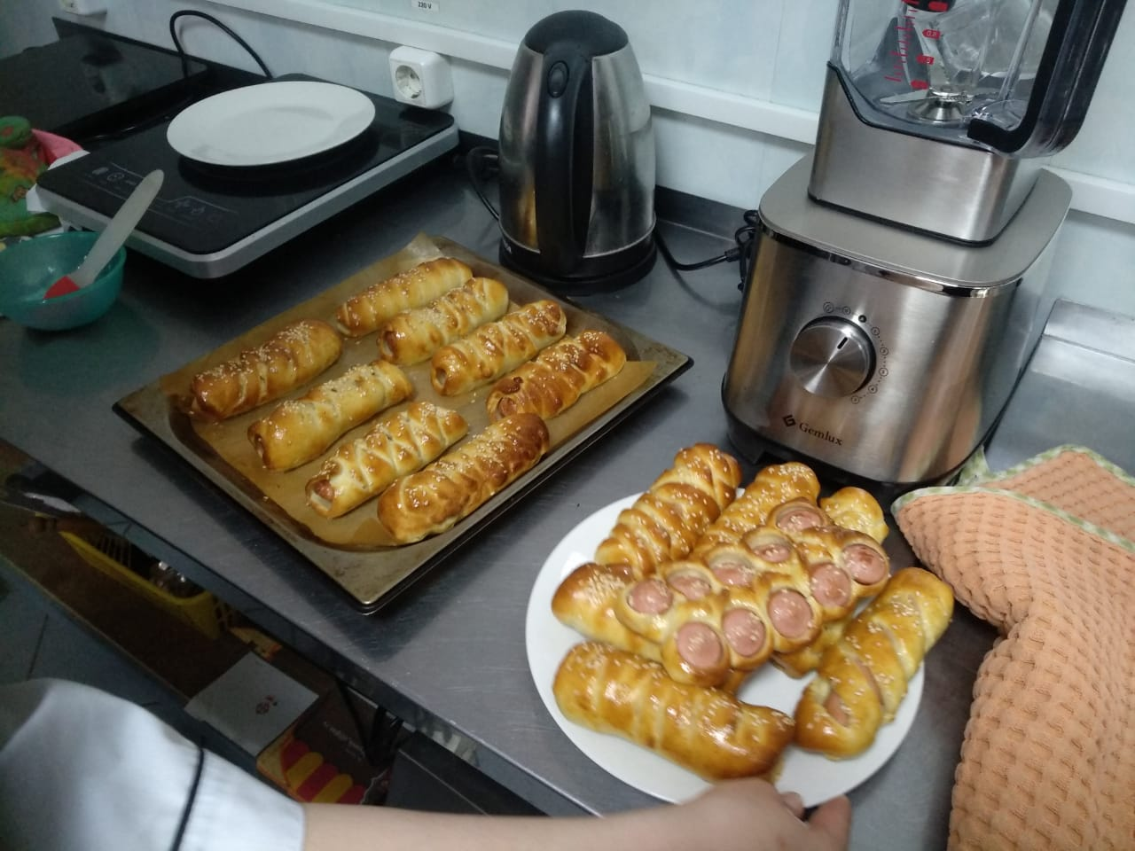
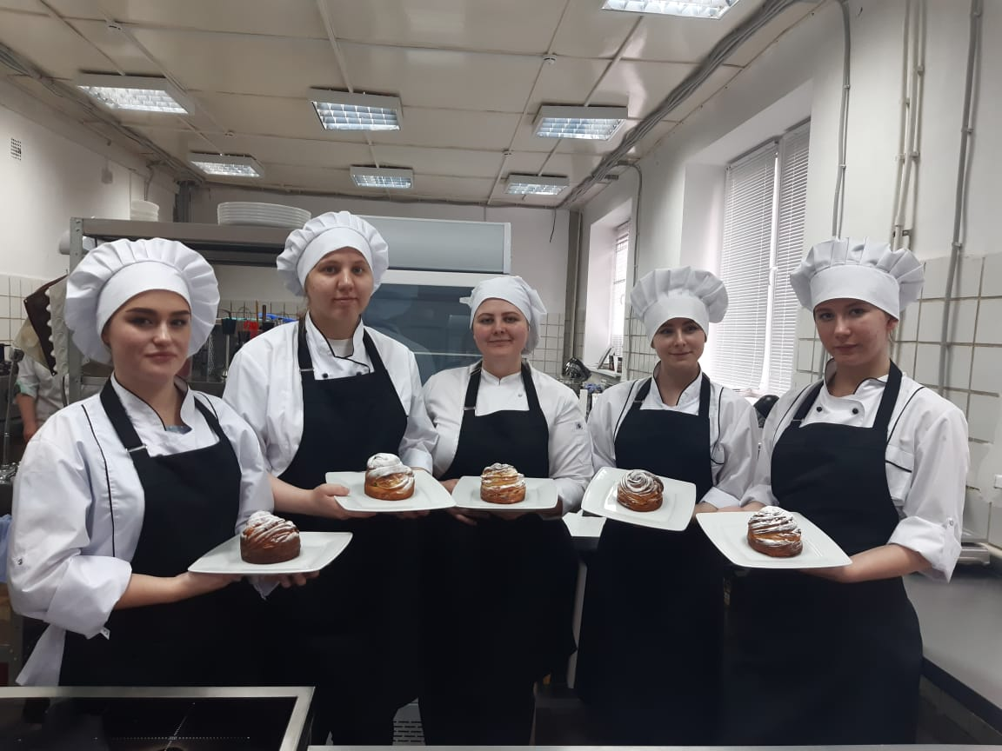
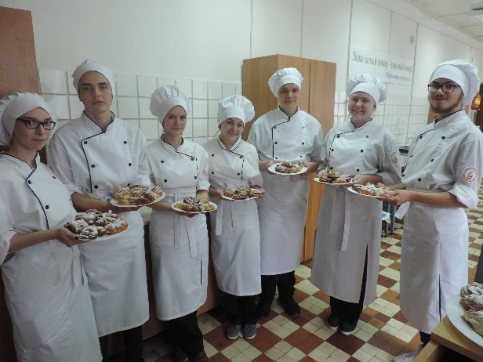
Аппаратчик производства продуктов питания из растительного сырья
(Пекарь; кондитер)
В жаркой печке по утрам
Выпекает булки нам.
Вкусные, хрустящие -
Булки настоящие.
Пироги и калачи
Выпекает он в печи.
Сладкие пирожные
Лепит осторожно он.
Очень добрый и большой,
Пекарь все печет "с душой".

Slide 10
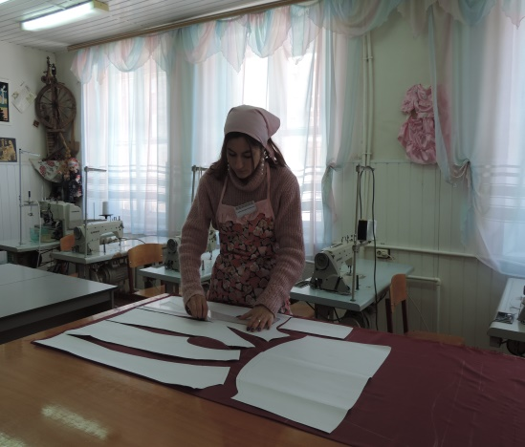
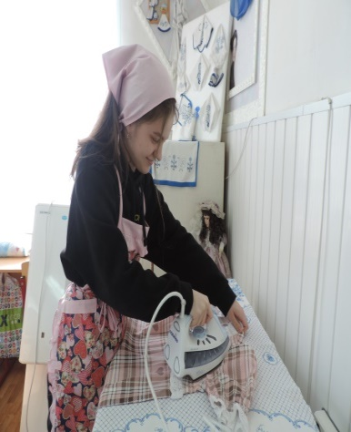
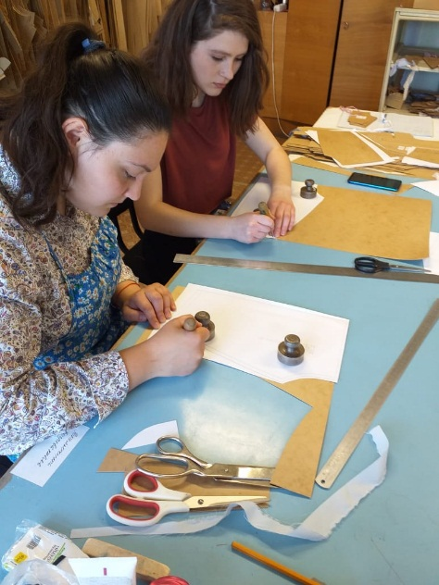
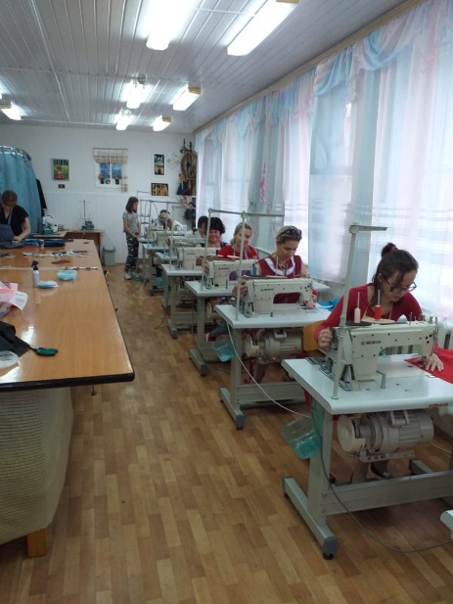
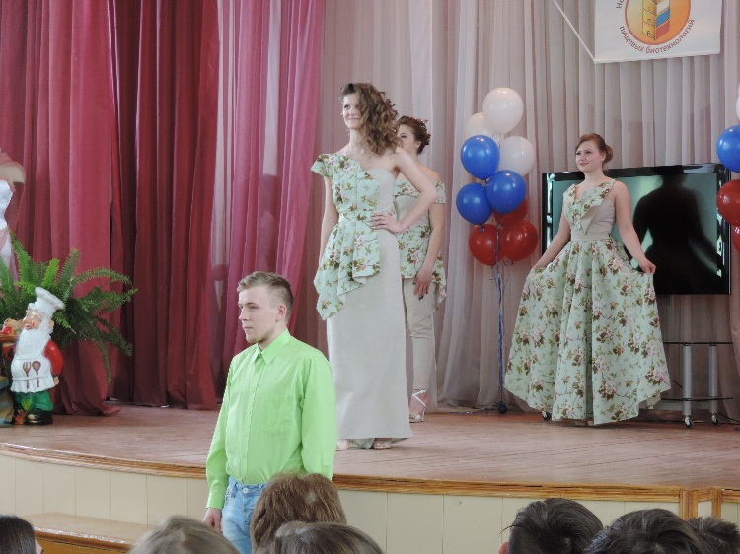
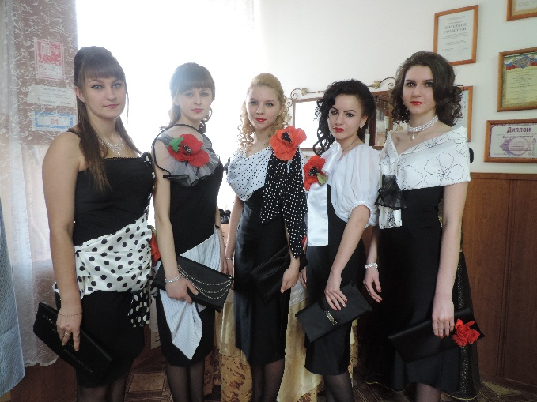
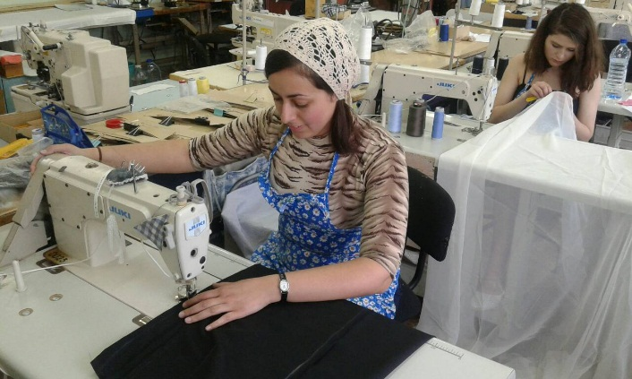
Закройщик
Человек и одежда неотделимы друг от друга. С самого далёкого прошлого и до наших дней одежда является постоянным спутником человека.

Slide 11
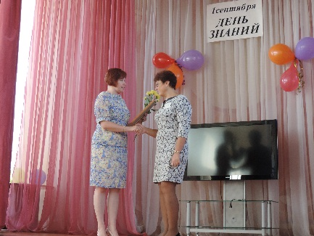
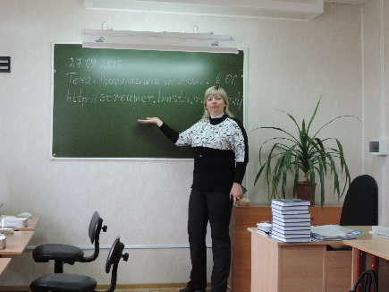
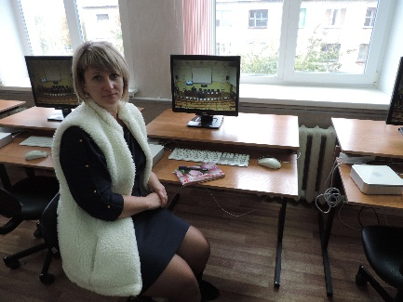
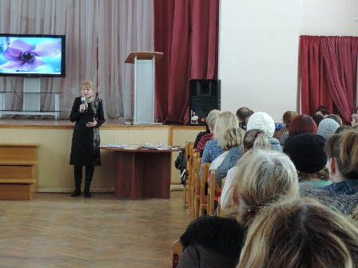
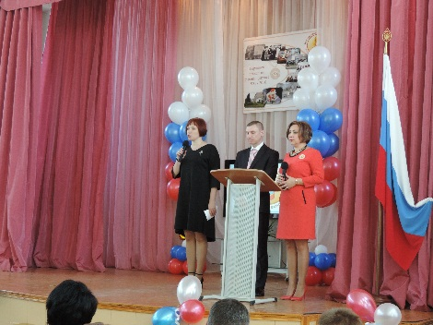
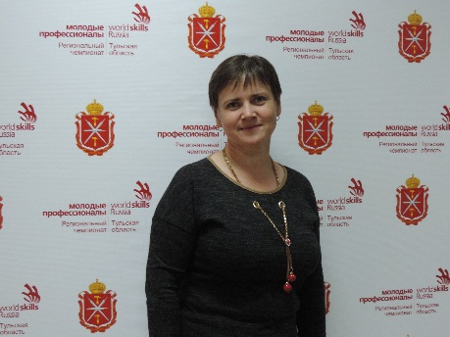
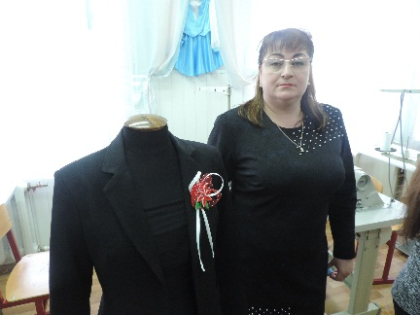
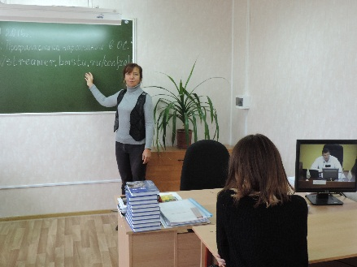
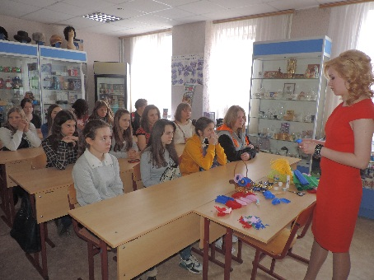
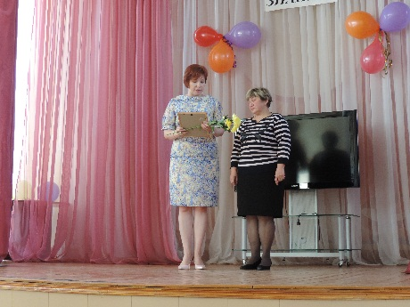
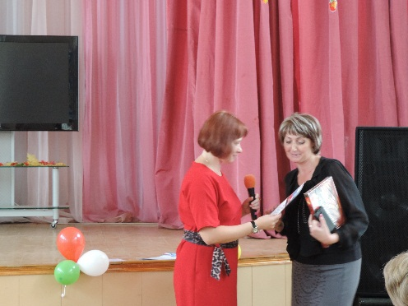
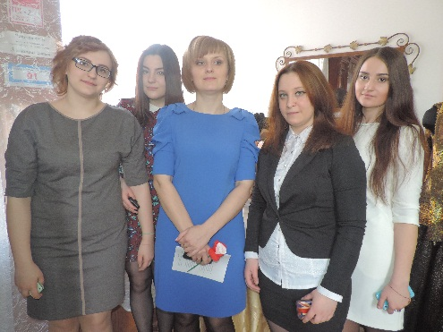
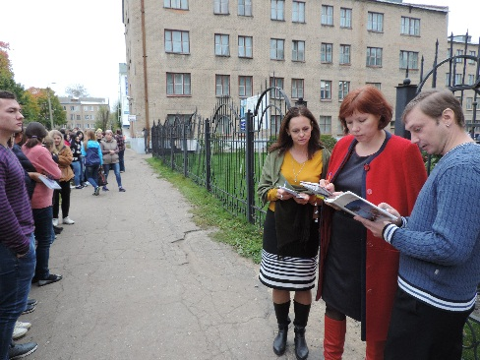
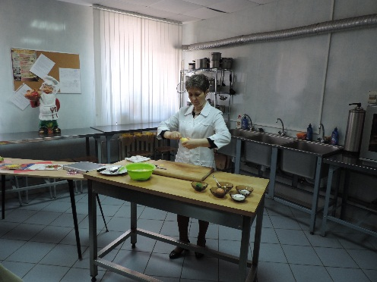
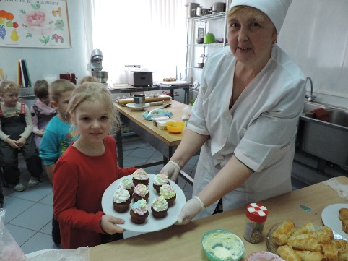
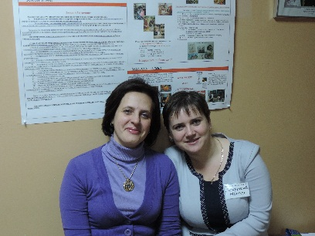
Педагогический коллектив

Slide 12
Учимся

Slide 13
Работаем

Slide 14
Отдыхаем

Slide 15
Приходите к нам учиться! В добрый день и в добрый час. Мы научим вас трудиться, И с душой мы встретим вас!

Slide 16
В 2023 году ГПОУ ТО «НТПБ» предлагает обучение по следующим специальностям/профессиям на базе 9 классов:
- Повар, кондитер – 25;
Пекарь – 25;
Закройщик – 25;
Коммерция (по отраслям) – 25;
Технология парикмахерского искусства – 25;
Поварское и кондитерское дело – 25.
.

Slide 17
Необходимы следующие
документы:
1. Заявление.
2. Документ об образовании (подлинник и копия).
3. Медицинская справка - форма 086-у.
4. Сертификат прививок.
5. Индивидуальная карта ребенка.
6. Фотографии 3х4 – 6 шт.
7. Характеристика.
8. Копии: паспорт, медицинский полис, пенсионное страховое
свидетельство, приписное свидетельство (юноши).
Иногородним предоставляется общежитие
Документы принимаются
с 19 июня по 15 августа,
при наличии свободных мест
до 25 ноября
Начало занятий с 1 сентября

Slide 18
НАШИ КОНТАКТЫ
Адрес: 301650, Тульская область,
г. Новомосковск, ул. Дзержинского д. 25
Официальный сайт: gpoutontpb.ru
E-mail: gpou.ntpb@tularegion.ru
Телефоны:
Директор — (48762) 6-23-26
Учебная часть — (48762) 6-14-63
Приемная комиссия — (48762) 6-25-34

